Slide 1
BIENVENIDOS

Slide 2
DEPARTAMENTO DE CIENCIAS ECONÓMICAS ADMINISTRATIVAS Y DE COMERCIO CARRERA DE INGENIERÍA EN FINANZAS Y AUDITORIA TRABAJO DE TITULACIÓN PREVIO A LA OBTENCIÓN DEL TÍTULO EN INGENIERÍA EN FINANZAS Y AUDITORIA TEMA:“RIESGO DE FRAUDE Y CULTURA TRIBUTARIA EN LOS CONTRIBUYENTES DE LOS CENTROS COMERCIALES DEL DMQ” NOMBRE: ALISON LEGARDA PORTUGAL SANGOLQUÍ, SEPTIEMBRE 2018

Slide 3
Introducción
Mayor participación en PGE: Ingresos por Impuesto
Año | Tributos | Ingresos Permanentes | Ingresos Totales
2015 | 15.565,70 | 24.412,25 | 27.499,66
 |  | 63,8% | 56,6%
2016 | 15.489,70 | 22.559,95 | 23.233,52
 |  | 68,7% | 66,7%
2017 | 14.760,35 | 20.272,22 | 23.546,59
 |  | 72,8% | 62,7%

Slide 4
El estado busca formas alternativas de enfrentar el fraude fiscal
A pesar de las sanciones (riesgo), los contribuyentes buscan la forma de evadir la obligación
Desde el punto de vista que los de contribuyentes son PN o Sociedades (moral tributaria)

Slide 5
El reto de la AT es fomentar el cumplimiento voluntario de obligaciones
Relación del ciclo tributario y la distribución del gasto
Se aplica una herramienta para recolectar información y detectar riesgo de fraude y nivel de cultura tributaria

Slide 6
Objetivo General y Objetivos Específicos
Aplicar un instrumento de recolección de información para determinar el nivel de riesgo de fraude y cultura tributaria, sobre la información de los contribuyentes de los centros comerciales del norte de la ciudad de Quito.
Determinar el nivel de cultura tributaria en los contribuyentes de los centros comerciales del norte de la ciudad de Quito
Determinar el nivel de riesgo de fraude en los contribuyentes de los centros comerciales del norte de la ciudad de Quito.
Analizar la relación entre las variables riego de fraude y cultura tributaria

Slide 7
Hipótesis
Nula
No existe relación entre el riesgo de fraude y la cultura tributaria en los contribuyentes.
Alternativa
Si existe relación entre el riesgo de fraude y la cultura tributaria en los contribuyentes.

Slide 8
Teorías de Soporte
Teoría de la Decisión
Analizar las mejores opciones que satisfaga una necesidad
Existen consecuencias, riesgo presente
Basada en información obtenida y controlando variables
Proceso de decisión, elección de “lo mejor entre lo posible”
Cultura Tributaria
El acto decisivo tiene que ver con la intencionalidad, valores

Slide 9
Teoría económica de la evasión y elusión fiscal
Evasión, acción intencionada para dejar de cumplir obligaciones. Con intención dolosa que busaca ventaja
La elusión hace referencia al no pago de impuestos pero por formas aceptadas por el derecho. (Confundidos con derechos y beneficios del contribuyente)
Fraude: no pago de impuestos por medios engañosos penado por la ley según el art. 298 del COIP.

Slide 10
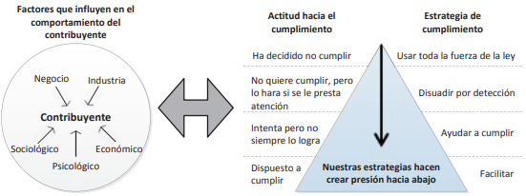
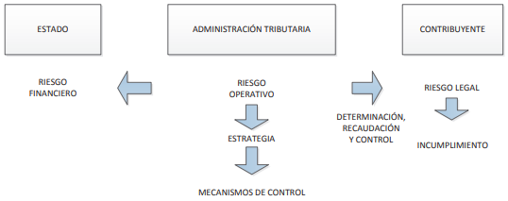
Teoría General de la Administración
El SRI es creado como una entidad para dar solución al fraude fiscal y escasa cultura tributaria.
La administración es un proceso por el cual las personas llegan a los objetivo propuestos.
La administración del riesgo le corresponde a la AT.
La actuación de la AT para combatir el fraude, debe ser basada en el comportamiento del contribuyente.

Slide 11
Teoría de la Cultura Tributaria
Conjunto de valores y actitudes que tiene una persona respecto a la tributación, siendo socialmente responsables.
La cultura no es algo con lo que se nace, es un habito que se adquiere.
Actos formales: cumplimiento de la ley; actos informales: desenvolvimiento y actuar de la persona.

Slide 12
El estado es el beneficiado de fomentar cultura tributaria
El Estado debe corresponder con el comportamiento ético.
Teoría de la Cultura Tributaria
La CT afecta directamente al cumplimiento
La normas sociales afectan al comportamiento ético
La normas percibidas afectan al cumplimiento fiscal

Slide 13
Herramientas utilizadas
Trabajos de investigación realizados en Ecuador y Perú, respecto al nivel de cultura tributara de los contribuyentes
ACFE, conformada por especialista y expertos como abogados, investigadores, auditores, contadores, peritos
Se unifica en una herramienta bajo el criterio de potencializar los resultados que resalten el perfil del contribuyente

Slide 14
Marco Referencial
Invertir en la cultura tributaria traerá beneficios a largo plazo
Usuarios han respondido favorablemente a estas iniciativas
Países pertenecientes al CIAT
Chile
Iniciativas para adultos y niños
Difusión de series educativas
Módulos de enseñanza a docentes
Creación de paginas web para toda edad
Apoyo de empresas privadas

Slide 15
Costa Rica
Sala de juegos “Un Tributo para mi País”
Fiscalidad, Asamblea Legislativa, tributos y trabajo de la Aduana
Guías del museo capacitados
Difundir obligaciones del Estado y derechos ciudadanos
Funcionarios públicos capacitados por las AT de Argentina y El Salvador
Programas de educación realizados en escuelas y colegios

Slide 16
México
La cultura tributaria juega un papel importante
Proyecto Nacional de Educación Cívico-Tributaria
Mejorar la comunicación con la Administración Tributaria y el nivel de cumplimiento tributario
Asignatura universitaria, impartida por funcionarios capacitados
Presencial y a distancia para cualquier carrera
Se ha logrado que 71 universidades impartan esta asignatura

Slide 17
Uruguay
Programa denominado “Educación para la Ciudadanía Participativa y Responsable”
Uruguay adquirió ordenadores para ser entregados a niños de educación primaria
Portal web, con información sobre la importancia de los impuestos, recaudación y evasión fiscal.
Libros interactivos y videojuegos educativos
La implementación de este proyecto atrajo el interés en estudiantes, padres y familias de aprender sobre temas tributarios
livianos, de bajo consumo de energía, acceso a conexión inalámbrica, resistentes al agua y polvo, pantalla b/n y color, y manejo es amigable.

Slide 18
Inversión pública
Capacitaciones gratuitas
Inversión pública amenazada en campañas electorales
Ecuador
La cultura tributaria nace desde el sentido de pertenencia, responsabilidades y derecho que un ciudadano tiene, y los beneficios
Desarrollar programas de educación tributaria
Se enriquece al que ya posee y no para beneficio social
Fomentar la cultura tributaria es romper paradigmas
Se determina que tan fuerte económicamente es un país

Slide 19
TU PORTAL
SERVICIOS EN LÍNEA
CENTRO DE ATENCIÓN TELEFÓNICA
DEVOLUCIÓN AUTOMÁTICA DE IMPUESTOS
Durante el periodo 2012-2015 el SRI ha creado los siguientes canales de asistencia a contribuyente

Slide 20
El fraude tributario
Falta de cultura tributaria
Conciencia social escasa
Complejidad en las leyes tributarias
Frecuentes enmiendas y condonaciones
Administración Tributaria ineficiente
Probabilidad de ser detectados
El riesgo es asumido en base a la gestión que realice la AT.
Credibilidad de la sociedad
Existencia de exoneraciones amplias o condicionadas

Slide 21
Empresas Fantasmas
Brechas de Cumplimiento
Inscripción
Pago
Presentación
Veracidad
Constituidas supuestamente cumpliendo la ley
No cuentan con recursos necesario para operar
Ocupadas generalmente para evadir impuestos
P.E
Venta de facturas (operan 2 a 3 años)

Slide 22
Marco Metodológico
Enfoque de la investigación
Cualitativa -Cuantitativa
Tipología de Investigación
Investigación aplicado
Diseño y Metodología de Investigación
No experimental
Procedimiento de análisis de la información
Análisis Factorial y correlación
Validación de Expertos
Profesionales y expertos en la materia

Slide 23
Resultados
N = 468
CENTRO COMERCIAL NACIONES UNIDAS
CENTRO COMERCIAL IÑAQUITO
CENTRO COMERCIAL CARACOL
n = 60
PRUEBA DE NORMALIDAD
Variables | Kolmogorov-Smirnov
 | Estadístico | gl | Sig.
Utilidad Cultura Tributaria | ,199 | 60 | ,000
Objetivos Cultura Tributaria | ,168 | 60 | ,000
Principios Cultura Tributaria | ,188 | 60 | ,000
Causas de evasión | ,127 | 60 | ,018
Riesgo de Fraude | ,194 | 60 | ,000

Slide 24
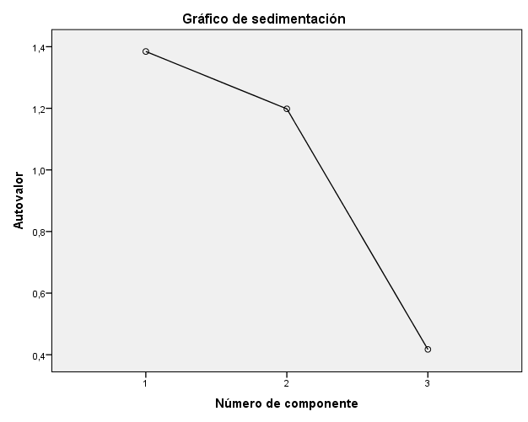
Análisis factorial índices de Cultura Tributaria
KMO y prueba de Bartlett
Medida de adecuación muestral de Kaiser-Meyer-Olkin. |  | ,497
Prueba de esfericidad de Bartlett | Chi-cuadrado aproximado | 96,027
 | gl | 16
 | Sig. | ,000
VARIANZA TOTAL EXPLICADA
Componente | Autovalores iniciales |  |  | Sumas de extracción de cargas al cuadrado
 | Total | % de varianza | % acumulado | Total | % varianza | % acumulado
1 | 1,384 | 46,149 | 46,149 | 1,384 | 46,149 | 46,149
2 | 1,198 | 39,942 | 86,091
3 | 0,417 | 13,909 | 100,000

Slide 25
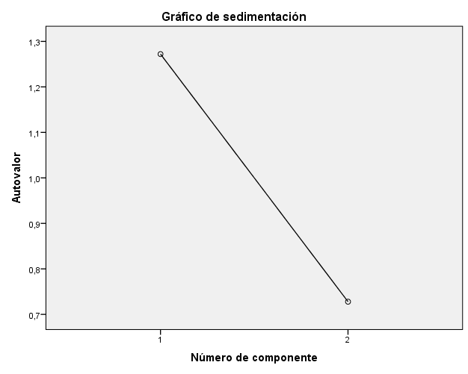
Análisis factorial índices de Riesgo de Fraude
KMO y prueba de Bartlett
Medida de adecuación muestral de Kaiser-Meyer-Olkin. |  | ,500
Prueba de esfericidad de Bartlett | Chi-cuadrado aproximado | 72,427
 | gl | 1
 | Sig. | ,030
VARIANZA TOTAL EXPLICADA
Componente | Autovalores iniciales |  |  | Sumas de extracción de cargas al cuadrado
 | Total | % de varianza | % acumulado | Total | % varianza | % acumulado
1 | 1,272 | 63,604 | 63,604 | 1,272 | 63,604 | 63,604
2 | 0,728 | 36,396 | 100,000

Slide 26
Análisis de regresión lineal
Coeficiente de correlación múltiple | 0,413360793
Coeficiente de determinación R^2 | 0,170867146
R^2 ajustado | 0,156571751
Error típico | 0,918384084
Observaciones | 60
La correlación entre las variables es positivo con un 41% lo que indica una correlación significativa deduciendo que existe una tendencia lineal
El 17% explica el porcentaje en el que la cultura tributaria está en la capacidad de predecir o explicar el riesgo de fraude
La incidencia de la cultura tributaria es representativa con un 15%.
Se acepta hipótesis alternativa

Slide 27
Tabla de Fisher
 | Grados de libertad | Suma de cuadrados | Promedio de los cuadrados | F | Valor crítico de F
Regresión | 1 | 10,08117447 | 10,08117447 | 11,95260131 | 0,001028288
Residuos | 58 | 48,91890092 | 0,843429326
Total | 59 | 59,00007538
Se acepta hipótesis alternativa
El valor F 11,95 es mayor que el valor de la tabla de Fisher 4,001.

Slide 28
Calificación de riesgo de fraude y cultura tributaria
Valor | Riesgo
-∞ a -0,00001 | Bajo
0 a 0,9999 | Moderado
1 a ∞+ | Alto
Se considera tres categorías en función del efecto que tiene la variable independiente sobre la dependiente.
N° de personas | Riesgo de Fraude | Calificación | Cultura Tributaria | Calificación
37 | -0,26744 | Bajo | 1,5704 | Alto
14 | 1,20914 | Alto | -2,71873 | Bajo
23 | -0,26744 | Bajo | -0,31969 | Bajo
24 | 1,69468 | Alto | 1,91982 | Alto

Slide 29
Conclusiones
Partiendo del significado de cultura tributaria como la manera de pensar o el conocimiento que tiene una persona respecto al pago de tributos y su observancia de las leyes, se determina que los contribuyentes a quienes se les aplico la herramienta cuentan con un nivel bajo de cultura tributaria, esto quiere decir que son sujetos a cometer fraude fiscal entendiendo al mismo como un acto deliberado y con intención dolosa.

Slide 30
Los contribuyentes están decididos a evadir impuestos a pesar de estar conscientes de que tienen el riesgo de ser detectados por la Administración Tributaria, sin embargo aceptan el riesgo de ser sancionados con lo estipulado el artículo 298 del Código Orgánico Integral Penal como la privación de libertad, sanciones económicas, extinción de la sociedad y destitución (en el caso de funcionarios públicos).

Slide 31
Se evidencia un nivel de riesgo de fraude medio en los contribuyentes, que se debe a la falta de información, sin embargo la falta de la misma no es un factor que influye significativamente en cometer actos fraudulentos respecto a sus obligaciones tributarias por esta razón la relación de la cultura tributaria no es determinante y no incide significativamente en el riesgo de fraude del contribuyentes.

Slide 32
Recomendaciones
La herramienta utilizada en este trabajo de investigación fue elaborada a partir de encuestas realizadas en Perú y en Estados Unidos, moldeadas para que analizar las variables en estudio. Por lo tanto, se recomienda crear una herramienta que se acople a la realidad del Ecuador y que sea aplicable a las circunstancias de los contribuyentes en el país, brindando asertividad respecto a su riesgo de fraude y cultura tributaria

Slide 33
Se recomienda utilizar esta herramienta para analizar segmentos amplios y tener un contexto respecto al riesgo de fraude de los contribuyentes; gracias a su fácil aplicación y por ser un método económico; por lo tanto, podrá ser aplicado en cualquier lugar o campo de estudio

Slide 34
Puesto que la responsabilidad de fortalecer la cultura tributaria de los contribuyentes recae el Estado por medio de la Administración Tributaria, se recomienda establecer acuerdos y trabajar conjuntamente con entidades públicas como el Ministerio de Educación y crear proyectos que fomenten la cultura tributaria desde el nivel de instrucción básico y fijar proyectos a largo plazo que incluyan nivel de instrucción superior.

Slide 35
GRACIAS

